Slide 1


NACIONALNE POKLICNE KVALIFIKACIJE
Preverjanje in potrjevanje
Ljubljana, 12.6.2012
Ivan Arnič

Slide 2
ŠTEVILO PREVERJANJ IN POTRJEVANJ NPK-2001/11
Do leta 2012 je bilo izdanih 2820 sklepov.

Slide 3
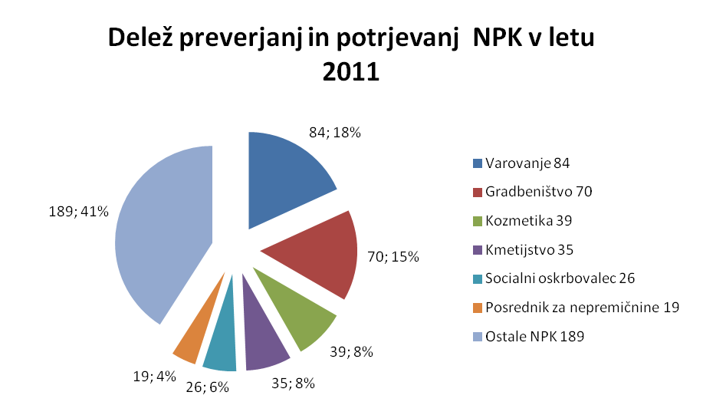
DELEŽI PREVERJANJ IN
POTRJEVNJ NPK V LETU 2011
V letu 2011 je bilo izdanih 462 sklepov.

Slide 4
ŠTEVILO IZDANIH CERTIFIKATOV OD 2001 DO 2012
Do leta 2012 je bilo izdanih 64031 certifikatov.

Slide 5
DELEŽ CERTIFIKATOV V LETU 2011
V letu 2011 je bilo izdanih 5018 certifikatov.

Slide 6
ŠTEVILO PREVERJANJ NA PODROČJU ZASEBNEGA VAROVANJA V LETIH 2010 IN 2011

Slide 7
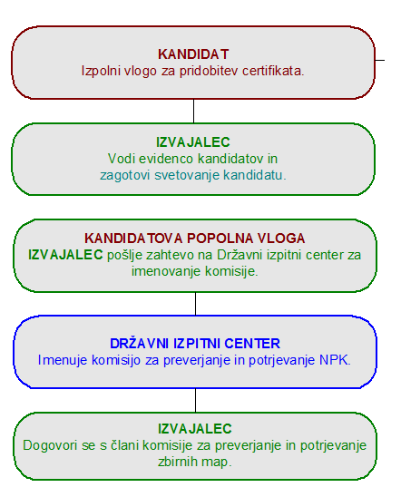
POSTOPEK PREVERJANJA IN POTRJEVANA
NPK

Slide 8
IMENOVANJE KOMISIJ
Izvajalec pošlje zahtevek za imenovanje komisije (ivan.arnic@ric.si ) 15 dni pred preverjanjem.
V zahtevku navede lokacijo, datum in uro preverjanja in potrjevanja (sklepi v bazi NRP)
RIC imenuje komisijo iz liste članov komisij, izvajalec se dogovori z imenovanimi člani.
Sklep se izda za preverjanje in potrjevanje zbirnih map!

Slide 9
IZVAJALEC ZAGOTOVI SVETOVNJE

Slide 10
PREVERJANJE IN POTRJEVANJE NPK

Slide 11
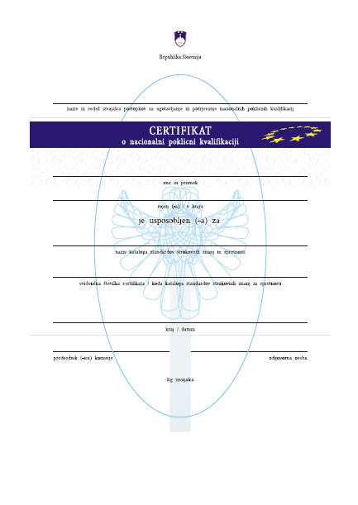
IZDAJA CERTIFIKATA
Izvajalec najpozneje v osmih dneh po uspešno opravljenem preverjanju izda certifikat o nacionalni poklicni kvalifikaciji
Certifikati se izpisujejo v bazi NPP-uporabniško ime in geslo- mag.Tanja Logar (CPI).
Če se kandidat preverjanja ne udeleži oziroma ga ne opravi, mu komisija v osmih dneh izda odločbo s katero mu zavrne izdajo certifikata.

Slide 12
UGOTOVITVE PRI
SPREMLJANJU DELA KOMISIJ
Osebne mape niso pripravljene v skladu s priporočili CPI (manjkajo zapisniki, obrazci).
Neupoštevanje vstopnih pogojev, ki jih določa katalog.
Manjka zapisnik svetovanja.
Nepopolna sestava komisije.
Neupoštevanje postopka preverjanja in potrjevanja.
Neobjavljeni roki preverjanj in potrjevanja NPK.

Slide 13
HVALA ZA VAŠO POZORNOST.
ivan.arnic@ric.si

